Slide 2
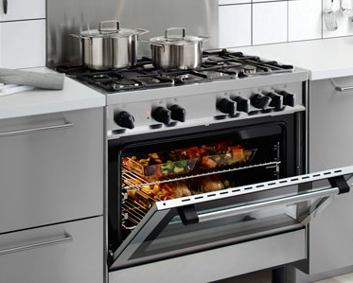
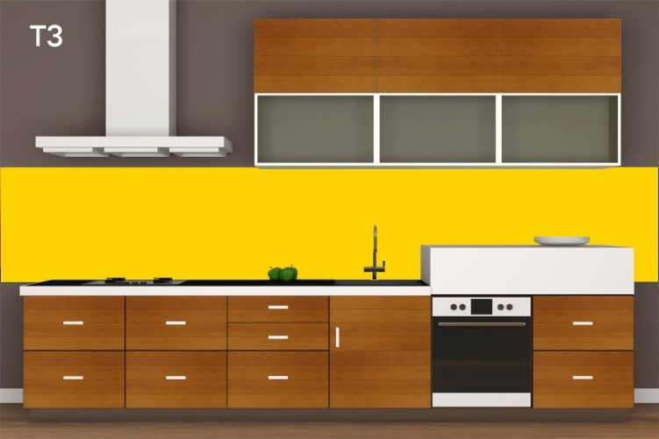
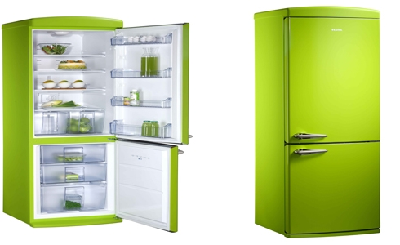
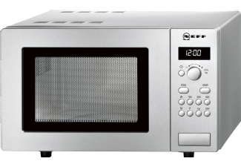
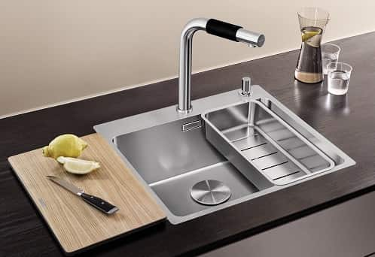
die
Küche
der Herd
Die Herde
der Küchenschrank
die Küchenschränke
der Kühlschrank
die Kühlschränke
die Mikrowelle
die Mikrowellen
das Waschbecken
die Waschbecken

Slide 3
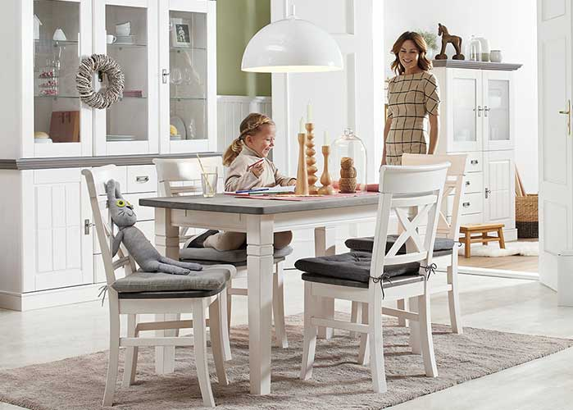
der Lüster
die Lüster
der Esstisch
die Esstische
das Esszimmer
Der Stuhl
die Stühle

Slide 4
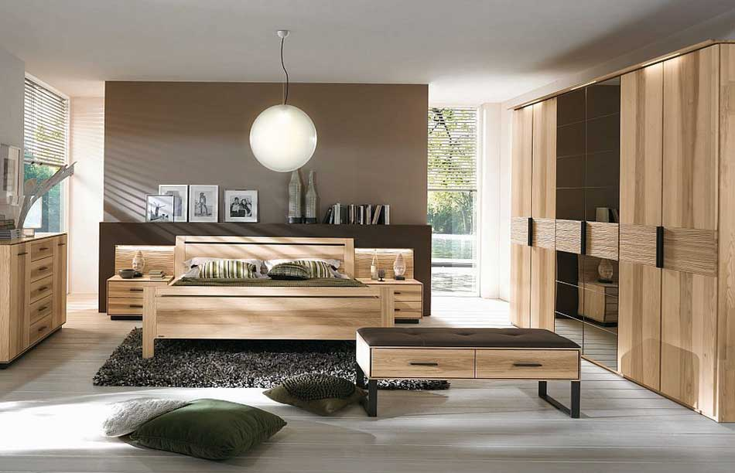
das Schlafzimmer
die Kommode
die Kommoden
der Lüster
die Lüster
der Schrank
die Schränke
das Bett
die Betten

Slide 5
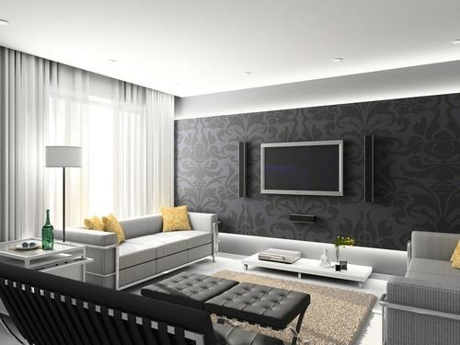
das Wohnzimmer
der Fernseher
die Fernseher
die Stehlampe
die Stehlampen
das Sofa
die Sofas

Slide 6
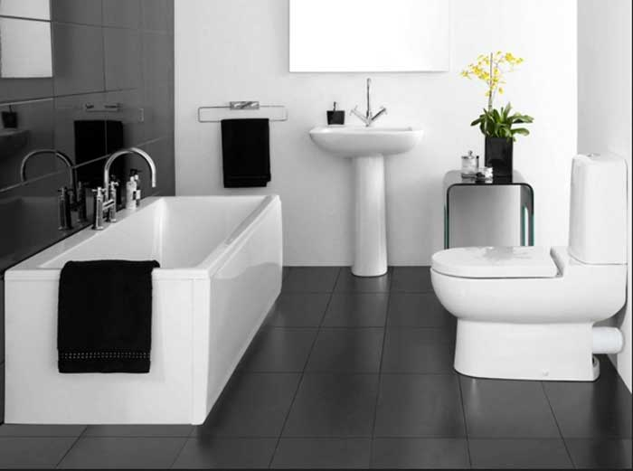
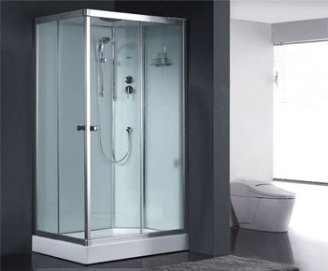
das Badezimmer
die Badewanne
die Badewannen
die Toilette
die Toiletten
die Dusche
die Duschen

Slide 7
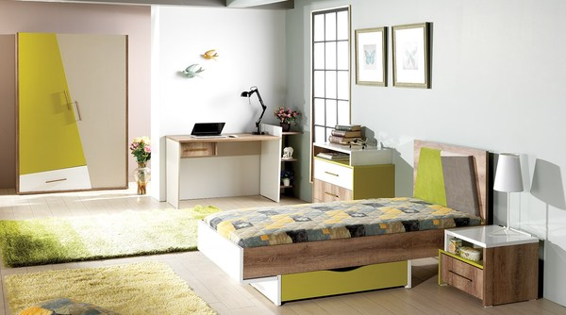
der Computer
die Computer
der Schrank
die Schränke
das Bild
die Bilder
der Teppich
die Teppiche
das Bett
die Betten
die Kommode
die Kommoden
der Schreibtisch
die Schreibtische
das Kinderzimmer

